Slide 1

CMMI技术评审培训
魏 忠

Slide 2
软件技术评审方法
CMMI软件技术评审角色、职责和流程
软件技术评审工具
常见的软件技术评审实践误区

Slide 3
技术评审的作用
质量保证，初级bug的数量减少一个数量级
团队交流
新员工快速成长
代码风格统一可控
创新 专利 头脑风暴

Slide 4
错误心态1
“我本来马上就要提交代码了，代码提交了就万事大吉，现在开了技术评审，又给我提了很多问题，真是麻烦”

Slide 5
错误心态2
“我在这个产品上开发好多年了，已经是个专家了，其他的人都没有我资深和熟悉这个产品，开技术评审对我没有任何用处”

Slide 6
错误心态3
“只要代码能工作就行了，其他问题都可以不考虑，后续发现问题解决就是了，出问题不是什么大不了的”

Slide 7
错误心态4
“领导和客户只关心代码能不能按时提交，现在开评审要花时间，解决评审上提交的问题还要花时间，太浪费了”

Slide 8
软件技术评审方法
CMMI软件技术评审角色、职责和流程
软件技术评审工具
常见的软件技术评审实践误区

Slide 9
软件技术评审方法
软件技术评审的定义
  借助他人对软件交付物进行检查
  发现缺陷或获得改进优化的机会
  强有力的软件质量保证活动之一
  CMMI中定义为Peer Review

Slide 10
软件技术评审方法
软件技术评审的意义
  降低返工（rework）的成本
  业界的一些数据：
    相对于通过review发现缺陷的rework成本，测试发现缺陷的rework成本是其14.5倍,而客户发现缺陷的rework成本是其68倍－－一家德国软件公司
    产品发布后发现缺陷的rework成本是在设计阶段的45倍
  Earlier we find and correct defects, More money and time we will save

Slide 11
软件技术评审方法
常见的软件技术评审形式
  Inspection
  Walkthrough
  4 Eyes Review
最正式的
最不正式的
Inspection
Walkthrough
4 Eyes Review

Slide 12
软件技术评审方法
Inspection的基本特点
  定义质量目标
  由经过培训的团队参加
  由经过培训的组织者组织（作者不能是组织者）
  明确参加人员角色和职责
  有正式的文档规程引导
  向管理者上报review结果
  清晰的入口和出口条件
  对缺陷进行跟踪直至关闭
  记录过程和质量数据，并根据数据进行review流程和软件开发过程进行改进

Slide 13
软件技术评审方法
Walkthrough的基本特点
  没有明确的质量目标
  有正式的会议
  作者就是组织者
  作者就软件交付物对评审人进行讲解
  没有正式的文档规程引导
  不必向管理者上报review结果
  很少有正式的记录过程和质量数据，无法根据数据进行review流程和软件开发过程进行改进

Slide 14
软件技术评审方法
4 Eyes Review的基本特点
  临时的、事件驱动的
  仅仅是为了找出一个bug
  更多的是团队协助
  为了作者发现问题提供了另外一种角度
  最不正式的review

Slide 15
软件技术评审方法
3种review形式的比较－1
评审类型 评审的活动 | 计划 | 准备 | 会议 | 纠正 | 验证
Inspection | ● | ● | ● | ● | ●
Walkthrough | ● |  | ● | ●
4 Eyes Review |  |  | ● | ●

Slide 16
软件技术评审方法
3种review形式的比较－2
要素 | Inspection | Walkthrough | 4 Eyes Review
组织者 | 组织者 | 作者 | 无
讲解员 | 专门的讲解员 | 作者 | 无
粒度 | small chunks | 由作者自己判断 | 一段代码、一段文字
使用记录员 | YES | Maybe | 无
遵循规程 | YES | Maybe | 无
定义参加人员角色 | YES | NO | NO
使用checklist | YES | NO | NO
数据收集和分析 | YES | NO | NO
产品评价决策 | YES | NO | NO

Slide 17
软件技术评审方法
选择合适的review形式
  基于风险考虑：交付物存在缺陷的可能性以及如果存在缺陷的影响
  用最正式的形式去review高风险的交付物
  用最经济的形式去review低风险的交付物
  用收集数据来判断对某一工作产品，哪种review形式最有效

Slide 18
软件技术评审方法
哪些因素会因增加风险指数而需要特别关注
  复杂的逻辑或算法而其必须精确和最优
  过度的开发进度压力
  开发人员技能缺少足够培训或经验
  产品的关键、基础模块
  可能被重用的模块或作为模板的模块
  有众多接口的模块

Slide 19
软件技术评审方法
度量分析
缺陷预防
及时对问题进行分析和总结

Slide 20
软件技术评审方法
更重要的是形成一种文化
  拥抱评审，把它作为改进软件质量、提高生产率以及加快个人学习进度的强有力的方法
  Open for correction
  Encourage participant to communicate

Slide 21
软件技术评审方法
CMMI软件技术评审角色、责任和流程
常见的软件技术评审实践误区
软件技术评审工具

Slide 22
CMMI能力成熟度模型
集成的软件能力成熟度模型 Capability Maturity Model－Integration
一种质量管理体系
一种方法论

Slide 23
为什么需要CMM/CMMI
软件过程评估(SPA)---指出该企业所面对的与软件过程有关的、最急需解决的问题，以便改进；
软件过程改进(SPI)---帮助软件企业对其软件过程进行改进

Slide 24
成熟组织的特征
具有全组织范围管理软件开发和维护过程的能力
软件过程被准确无误地通知现有职员和新员工
工作活动按照已规划的过程进行
强制式的过程适用，而且和实际工作方式一致
岗位及其职责都是清楚的
有客观、定量的基础分析产品级过程问题，能基 于事实和历史不断改进；进度和预算是现实的

Slide 25
5层成熟度模型
Notes:
T

Slide 26
角色和职责
    明确的角色分配能够强化职责，加强团队的互动
Author
Reader
Review Team
Moderator
Recorder
Reviewer(s)
Verifier
Notes:
We start with author
Author selects a moderator
Moderator selects reader, reviewers and recorder
Author produced the deliverable
Moderator evaluates and makes objective decisions
Reader presents it to the team during the meeting phase, the reader should understand the material well
reviewers must take time to examine the material with their perspective
Recorder logs the new issues and comments
Verifier is assigned anytime before the conclusion of the FTR meeting
This is a team effort

Slide 27
角色和职责
角色 Role
作者 Author
组织者 Moderator
各司其职
项目经理
PM
记录员 Recorder
可兼任
不可兼任
讲解员
Reader
评审者 Reviewer

Slide 28
角色和职责
职责：项目经理 PM
制定Review计划、明确日程
选择合适的组织者和Review人员
挑选
项目经理
组织者
Review人员

Slide 29
角色和职责
职责：作者 Author
确保工作产品已准备好
在介绍会议上讲解工作产品
在Review会议结束后修改已确认的所有缺陷
作者
Type text

Slide 30
角色和职责
职责：组织者 Moderator
键入文本
键入文本
键入文本
键入文本
确保Review流程
是否得到遵循
键入文本
键入文本
组织者
确保入口准则 得到满足
指明Review时的关注点
裁决有异议
的问题
确保所有Review人员
已充分检视
组织安排Review
会议的后勤工作
组织管理会议，
以防无休止的争论

Slide 31
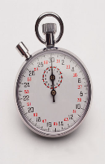

角色和职责
职责：组织者2
确保团队关注于
发现工作产品的问题
而非作者的问题
组织者
确保Review进度得到控制
确保Review会议上
发现问题而非解决问题
确保所有缺陷得到分类整理

Slide 32
角色和职责
职责：组织者3
组织者
？
确保所有缺陷得以修正
评审表单
P M
确保跟踪阶段发现的新缺陷
已记录到Review表单中
所有遗留问题上报PM

Slide 33
角色和职责
职责：讲解员 Reader
在Review会议上根据自己的理解通过讲解来引导Review团队浏览工作产品。
讲解员

Slide 34
角色和职责
职责：记录员 Recorder
负责记录Review会议上的信息。
记录员

Slide 35
角色和职责
职责：review人员 Reviewer
Review人员
寻找被Review工作产品
中的缺陷
填写Review表单并上交
会议室
如果需要，参加第三小时会议
参加Review会议

Slide 36
CMMI软件技术评审流程
4Cs
4Cs
4Cs
NEXT PHASE OF CYCLE
AUTHOR PREPARATION
PLANNING
STUDY
MEETING
FOLLOW UP
REVIEW PHASES
Synergy
4Cs
4Cs
Notes:
Author completes the deliverable and has it pre-reviewed
4Cs are checked and its lower overhead at this point
Planning is most critical for successful FTRs - Think of right people for perspectives, roles and schedules. Failing to plan thoroughly will result in ineffective FTRs
Study - examine material based on assigned perspectives. Check for 4cs, Are there too many issues ? Prepare for the meeting. Are there too many issues and should the deliverable be updated and should we start over ?
Meeting - Focus on synergy - Could the issue lead to defect if ignored now ?
Follow-up - Tie loose ends

Slide 37
CMMI软件技术评审流程
步骤
入口
准则
1.计划
阶段
4.Review
会议
N
介绍会议？
Y
2.介绍
会议
N
第三小时会议？
6.返工
阶段
Y
3.准备
阶段
5.第三小时会议
7.跟踪
阶段
出口
准则

Slide 38
CMMI软件技术评审流程
计划阶段
入口准则：
？是否符合文档标准
？是否已用工具检查
项目经理指定组织者
作者自检工作产品
组织者规划本次Review
检查入口准则
准备Review包(工作产品/参考资料
Review表单/查检表)
指定Review人员（3-6人）
组织者将Review包、Review通知单
发给相关人员
代码：<=500行(NBNC)
文档：<=40页
Review资料内容太多时， 应分成几次Review
工作产品名称
角色名字
Review会议召开的时间
Review关注点

Slide 39
CMMI软件技术评审流程
介绍会议 Preview Meeting
Review人员向组织者提出申请
组织者裁决是否召开介绍会议
若召开则：
启动
项目准备
项目计划
键入文本
...
...
...
...
..
...
...
..
...
...
组织者
...
介绍REVIEW流程及相关要求
介绍工作产品及相关资料
作者

Slide 40
CMMI软件技术评审流程
准备阶段
收到组织者发来的Review包
审核工作产品、发现缺陷
填写Review表单
反馈Review表单给组织者
Review的对象
是工作产品
而不是作者
Review人员
Review工作要充分
检查Review表单
裁决是否需要增加Review投入
组织者

Slide 41
CMMI软件技术评审流程
Review会议
Review的对象是工作产品
而不是作者
组织者召开Review会议
讲解员讲解工作产品
大家共同确认问题
“Review表单中记录的问题”
“会上发现的问题”
当争执不下时组织者应做出裁决
对已确认的问题进行分类
组织者决定是否召开第三小时会议
记录员记录所有的问题及分类，并发给组织者
组织者更新Review表单
关注于缺陷的发现而非解决
缺陷属性有三种“严重”
“一般”
“提示”

Slide 42
Review会议关注点
    check for Clarity 清楚
    check for Correctness 正确
4Cs
    check for Completeness 完整
    check for Consistency 一致
Notes:
Clarity - can others understand the material besides the author. Confusing terms / methods that could me misunderstood
Correctness - is this the correct way to do it
Completeness - are there loose something? Document update, sanity test, customer be notified etc. To guarantee completeness, we can make a preparation checklist.
Consistency - Consistent with previous deliverable, the norm for the team.
4Cs - Check for these

Slide 43
CMMI软件技术评审流程
第三小时会议
组织者决定是否召开第三小时会议
会上：
大家对Review表单中未解决的问题给出决议
大家对Review表单中已确认的问题讨论解决方案
记录员进行记录
组织者更新Review表单
？
Review表单
更新后的Review表单

Slide 44
CMMI软件技术评审流程
返工 Rework
更新后的工作产品
Review表单
作者
作者修改BUG
作者更新Review表单
更新后的Review表单

Slide 45
CMMI软件技术评审流程
跟踪 Verification
收到Review表单和工作产品
对照Review表单、验证工作产品中的缺陷更改正确
若缺陷未修改正确，返回给作者继续修改
更新Review表单、并分发给相关人员
缺陷修改正确
Review表单更新并分发
遗留缺陷/问题上报
出口准则是否满足

Slide 46
CMMI软件技术评审流程
裁减原则
“严重”
对于变更发生后的工作产品Review该如何进行呢？
可裁剪：
会议室
直接召开
Review会议
纠正型
“一般”
“提示”
CR的类型
可裁剪：
项目经理指定一到两名
人员跟踪
增强型
不能裁剪
优化型
不能裁剪

Slide 47
软件技术评审方法
CMMI软件技术评审流程
常见的软件技术评审的误区
常用软件技术评审工具

Slide 48
常见的软件技术评审的误区
误区一：参与者不了解review流程
  症状:参与者对自己在review中的角色、职责以及如何进行review中的活动，各有各的理解；项目组成员对自己的产品哪些应该review、什么时候进行review、用什么样的review方法根本不清楚；一次review上，review太多的资料，结果却是两手空空....

Slide 49
常见的软件技术评审的误区
误区一：参与者不了解review流程
  措施:培训！培训将最好的团队建设活动，培训将能确保每个成员都能准确理解review的过程。一般而言4-8个小时的培训基本足够了；但对于正式review的组织者而言，可能要更多一些。培训内容的准则是遵循公司所制定的review规程。

Slide 50
常见的软件技术评审的误区
误区二：对人不对事
  症状:Review变成了一场人身攻击会、批斗会.挖苦作者的风格、嘲笑作者的技能。当作者感受到自己受到攻击，他（她）会开始对抗：拒绝配合；以后不愿意提交产品review；甚至寻求报复的机会。

Slide 51
常见的软件技术评审的误区
误区二：对人不对事
  措施:在进行review前，要强调review是发现产品的问题而不是对作者进行批斗。review不是给review专家一个机会展示自己比其他人有多聪明，而是要通过集体的智慧、观察力、经验来发现产品的缺陷，提高产品的质量。当你发现问题的时候，这样表达：“我没有发现这个地方的变量被初始化”也许比“你怎么忘记了把这个变量初始化了”要更好一些。

Slide 52
常见的软件技术评审的误区
误区三：没有计划
  症状:对于许多项目而言，review从来不会出现在项目WBS或进度安排中；即使项目计划上有，也仅仅是以里程碑的形式出现而不是任务；里程碑是一个以“zero-time”定义的。没有计划，导致当需要review专家参与的时候，review专家已经没有时间了，他已经安排其他事情了!

Slide 53
常见的软件技术评审的误区
误区三：没有计划
  措施:做好计划，以任务的形式将review体现到项目计划中。要估计出review专家个人准备的时间、review会议的时间、rework的时间。

Slide 54
常见的软件技术评审的误区
误区四：Review会议演变成问题解决会
  症状:开发人员天性都喜好解决问题，喜欢提出对问题的优雅的解决方案。但这并不是review会议所想要的。Review会议的目的是发现缺陷、确认问题。如果会议演变成问题解决会议，对产品的检验就嘎然而止；争论变得无休止；部分参与者变的无所适从。当意识到更应该去发现缺陷的时候，时间已经所剩无几...于是匆匆结束review，很多缺陷却还在“花丛中笑”.

Slide 55
常见的软件技术评审的误区
误区四：Review会议演变成问题解决会
  措施:开正式的Review会议的目的是对专家反馈的意见进行确认并试图发现更多的问题。正式的review会议之所以比非正式的更有效，是因为它有组织者；当review进展偏离的正常的轨道，组织者有责任及时把会议纠正到正常秩序来。一般而言，对问题的讨论是不可避免的，如果这个问题能在1－2分钟等讨论清楚，那么就讨论它；反之，还是把它放在会议之外解决吧。当然，可能会有这样的情况，某个缺陷很严重，严重到不把这个问题解决了，后面的review就无任何意义，那么就把它改成问题解决会议。

Slide 56
常见的软件技术评审的误区
误区五：Review专家还没有准备…
  症状: 突然通知你，15分钟后要参加一个技术评审，而这之前，你对要技术评审的内容一无所知，你只有15分钟时间，你能review出问题来吗？你不了解项目的背景，不了项目的约束假设，不了解项目的关联，你即使参加了会议，就能发现问题了吗？

Slide 57
常见的软件技术评审的误区
误区五：Review专家还没有准备…
  措施:75％的缺陷都是在专家个人准备的时候发现的，这就是为什么组织者在开会前需要收集专家个人准备review的时间，以确定会议时候能进行。所以项目经理要做好项目计划，提前安排好review的个人准备时间。

Slide 58
常见的软件技术评审的误区
误区六：让不合适的人参加
  症状1: 让一个对产品、项目还不熟悉、技能还比较欠缺的人参与review，也许唯一收获就他通过review了解了产品，但对工作产品质量的提高却没有任何贡献。
  症状2: 高级经理的参与，也有可能导致比较差的review效果，因为如果作者感觉到经理仅仅是在数缺陷个数以对他进行评价的时候，作者就会变的犹豫，也有可能破坏同事之间的气氛。

Slide 59
常见的软件技术评审的误区
误区六：让不合适的人参加
  措施:一个review一般3－7人效率是最高的。review的专家应该包括工作产品的上下游的人。如：设计文档的review，就应该包括作者本人，需求文档的作者、编码的责任人、完成测试的责任人，也应该包括对该领域很熟悉的人。

Slide 60
常见的软件技术评审的误区
误区七：过多关注风格，忽略内容
  症状:如果当你浏览review发现的缺陷列表，发现大部分缺陷都是风格上的，那么你应该很紧张了：也许很多重要的、逻辑上、算法上的问题都被忽略了。

Slide 61
常见的软件技术评审的误区
误区七：过多关注风格，忽略内容
  措施:风格可以是缺陷，但不应该成为review发现缺陷的主体。作者要在写作之前，即可能接受相关培训，要尽量使用提供的模板；作者写完之后，要进行自检。

Slide 62
常见的软件技术评审的误区
误区八：成为形式主义
  症状:管理层过于关注进度，而忽视了质量，没有统计产品release后出现的bug数量，也没有对这些bug进行相应的root cause分析，导致团队成员质量意识淡漠，出现问题后加班解决就是，开发阶段的技术评审就流于形式了。

Slide 63
常见的软件技术评审的误区
误区八：成为形式主义
  措施1:统计产品发布后出现的所有issue，需要在项目汇报上展示，组织对issue数量有清晰的目标控制
  措施2:对所有的issue要有root cause分析并回溯到相应的技术评审，有后续的全组织层面的避免同类问题的相关改进措施
  措施3：对团队有定期的质量报告和audit活动，加强团队成员的质量意识

Slide 64
常见的软件技术评审的误区
走出误区
  走出自我
  对事不对人
  仅仅去发现问题，而不要试图去修改
  控制会议时间（<= 2Hr.）
  避免纠缠风格问题，除非它真的影响你
  尽早的、经常的进行正式或非正式的review
  避免成为形式主义

Slide 65
软件技术评审方法
CMMI软件技术评审流程
常见的软件技术评审的误区
技术评审工具

Slide 66
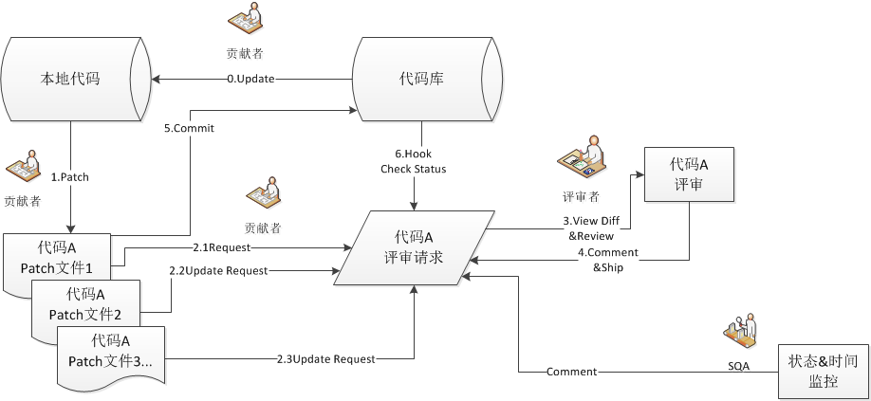
Review流程

Slide 67
ReviewBoard客户端安装
1. 安装RBTools（ \\12.27.5.51\share\Tools\ReviewBoard_Client\ RBTools-0.7.6.exe ）
2. 安装SVN命令行客户端（ \\12.27.5.51\share\Tools\ReviewBoard_Client\Setup-Subversion-1.8.16.msi ）
3. 安装diffutils（\\12.27.5.51\share\Tools\ReviewBoard_Client\diffutils-2.8.7-1.exe）

Slide 68
ReviewBoard客户端安装
4.将diffutils安装目录C:\Program Files (x86)\GnuWin32\bin下的文件拷贝到SVN客户端安装目录C:\Program Files (x86)\Subversion\bin下面
5.确认有下列环境变量
  C:\Program Files (x86)\GnuWin32\bin
  C:\Program Files (x86)\Subversion\bin
  C:\Program Files (x86)\RBTools\bin

Slide 69
ReviewBoard客户端安装
目前ReviewBoard不支持HTTPS协议的代码仓库，所以使用SVN服务器创建代码仓库时最好选择HTTP协议

Slide 70
Reviewboard工作方式简介
Reviewboard提供两种代码提交方式，分别为pre-commit和post-commit
Pre-commit:客户端修改完某个文件后，先不提交到svn，而是先利用svn客户端工具生成diff(也叫patch)文件，先将diff文件交给审查者进行审核，审核通过后再提交到svn服务器。这种方式可以通过reviewboard的webUI（即访问reviewboard网站）来完成。
Post-commit：与pre-commit相对，这种方式先提交代码到svn服务器，然后再进行代码审核，根据审核反馈再进行相应修改然后再提交代码。这种方式用webUI无法完成，需借助RBTools 工具来完成------成都采用这种方式，先在成都本地SVN服务器上面commit后进行代码评审，评审中产生的代码更新改动使用Pre-commit方式进行验证，评审通过后再将完整代码提交到广州SVN服务器上面。

Slide 71
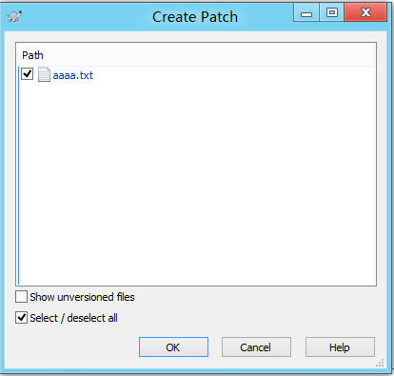
ReviewBoard使用步骤1--提交Request
客户端用tortoiseSVN为例：
1）右键修改过的文件->TortoiseSVN->Create patch

Slide 72
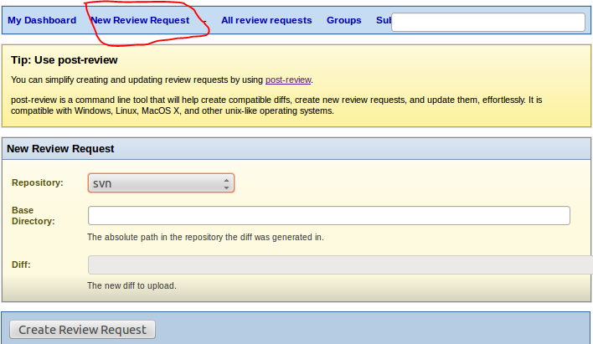
ReviewBoard使用步骤1---提交Request
2）选中目标文件点击ok，会生成.patch为后缀的文件，改文件记录了修改过的内容。
3）访问reviewboard网站，用自己的账户登录，点击New Review Request创建审查请求

Slide 73
ReviewBoard使用步骤1---提交Request
注意：三个选项分别为：
Repository:之前用admin配置好的代码库名称
Base Directory:生成的那个.patch文件所在的目录，比如我用svn checkout的目录为a，修改的文件路径是a/cccc/1.txt，此处应该填的路径为：/cccc/
Diff:刚刚生成的那个.patch文件
Base Directory和Diff也可以先不填，在第4）步出现的界面中填也可以。
4)点击Create Review Request创建请求，接下来要填写的内容如图所示

Slide 74
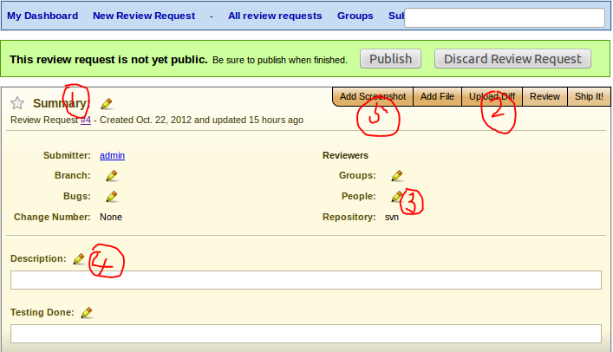
①主题 ②上传diff文件 ③审核者用户名 ④描述 ⑤添加截图
填写完毕后点击上方的Publish即发布了一个请求。
在My Dashboard或者All review request中可以查看到

Slide 75
提交Post-Commit请求
1. 提交已经完成的代码到SVN
2. 在本地SVN仓库下面新建一个.reviewboardrc文件，内容如下：
REVIEWBOARD_URL = "http://192.168.5.198/reviewboard/"
REPOSITORY = "http://12.27.1.25/svn/test/"
USERNAME = “”//SVN登录账号
PASSWORD = “”//SVN登录密码

Slide 76
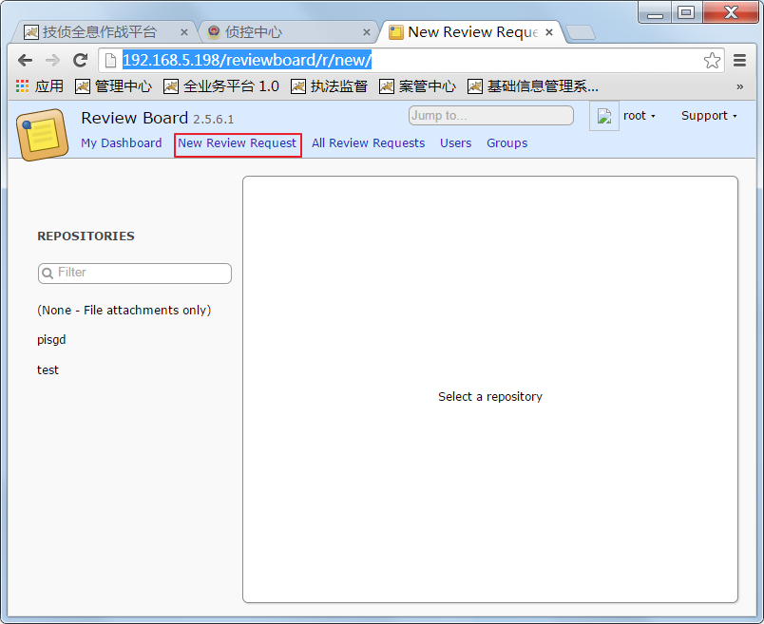
提交Post-Commit请求
3. 在命令行窗口进入本地SVN仓库目录，输入命令：rbt post –d
4. 打开review board网页(http://192.168.5.198/reviewboard/dashboard/)，选择页面顶部的“New Review Request”

Slide 77
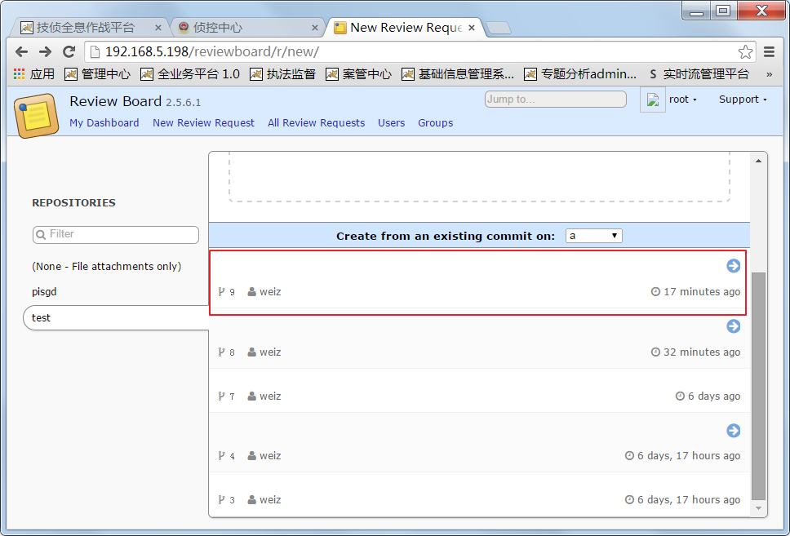
提交Post-Commit请求
5. 选择页面左边栏的指定SVN，会出现这个SVN上提交的所有review request，选择自己刚刚提交的review request

Slide 78
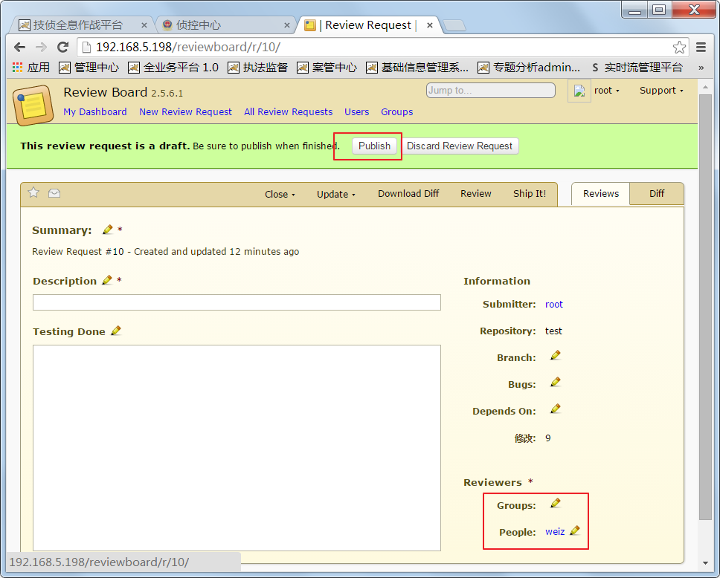
提交Post-Commit请求
6. 填写review人员和相关信息（带*的必填），然后点击“publish”发出一个review request

Slide 79
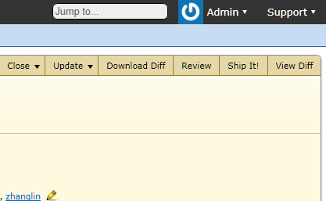
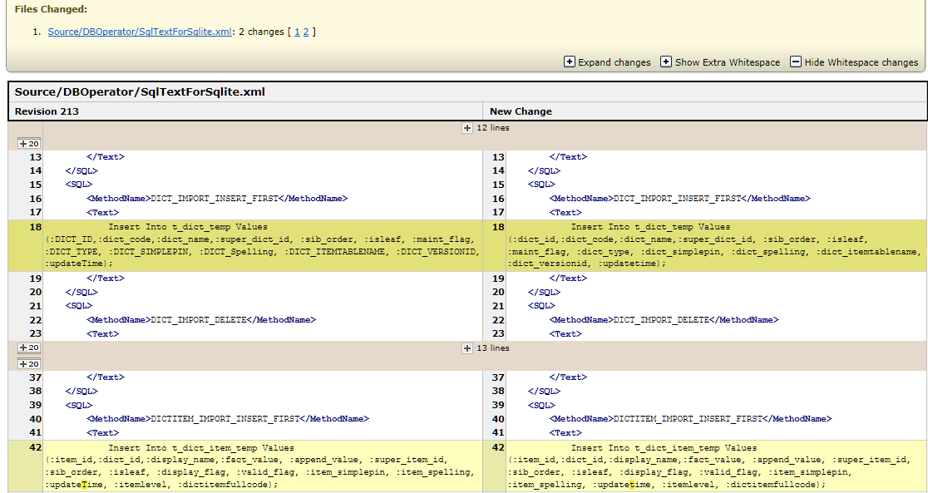
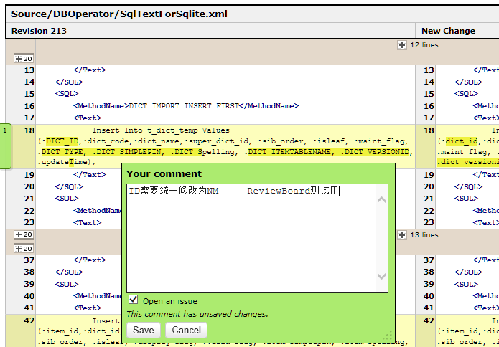
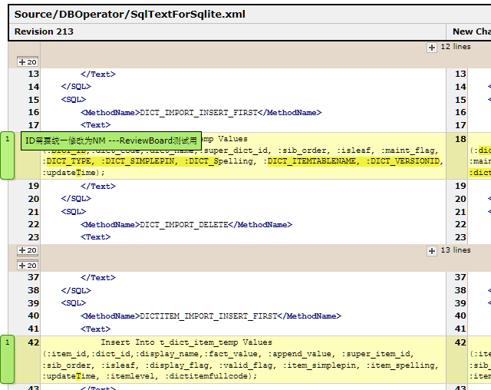
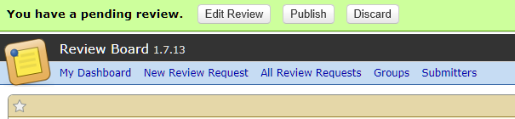
ReviewBoard使用步骤2---评审Request
审查者登陆，①查看变化，②在行号处点击，③增加comment，save，
④可以查看新增的Comment。⑤ 发布Review结果。
①
②
④
⑤
③

Slide 80
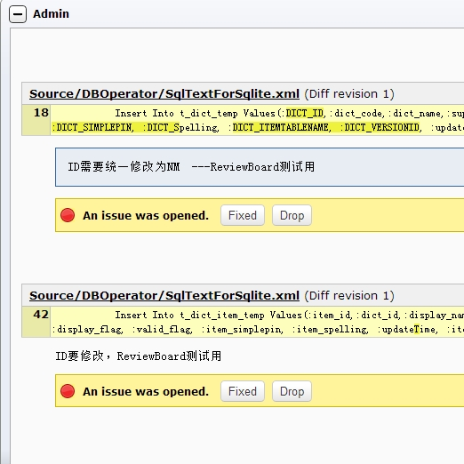
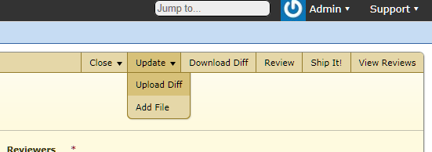
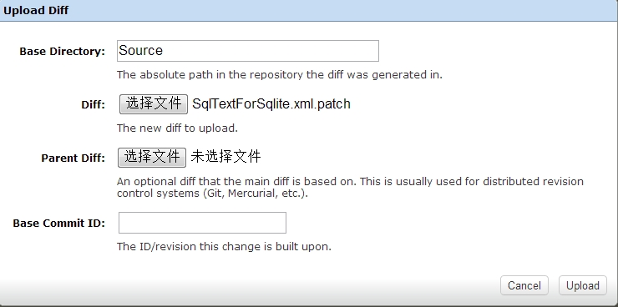
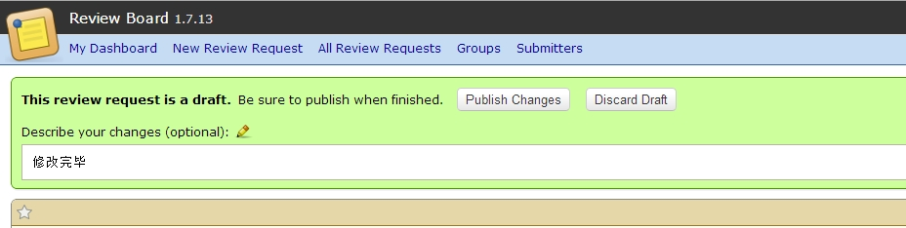
ReviewBoard使用步骤---更新Request
提交者根据审查结果对代码做出修改后，①查看处理issue，② ③上传新的patch，④发布Review 更新结果。
②
①
③
③
④

Slide 81
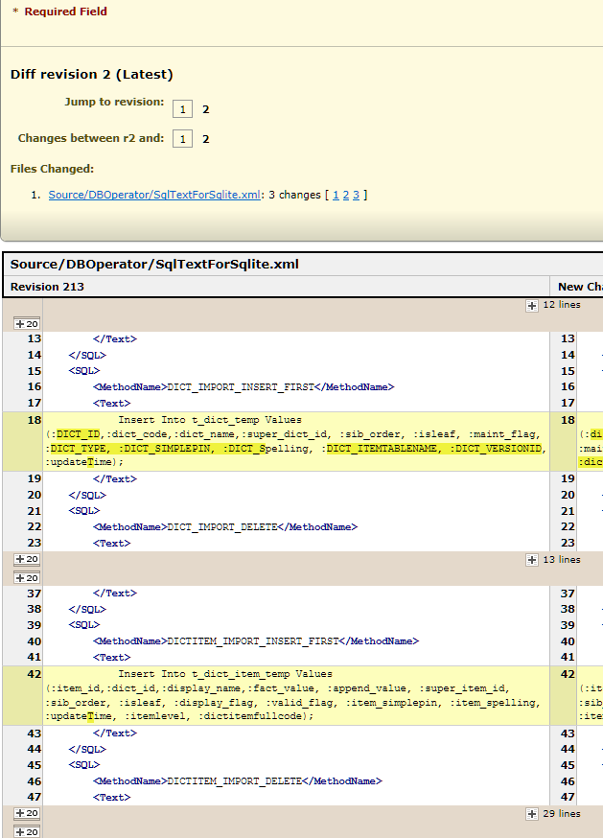
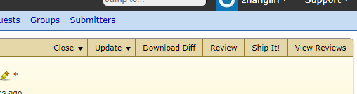
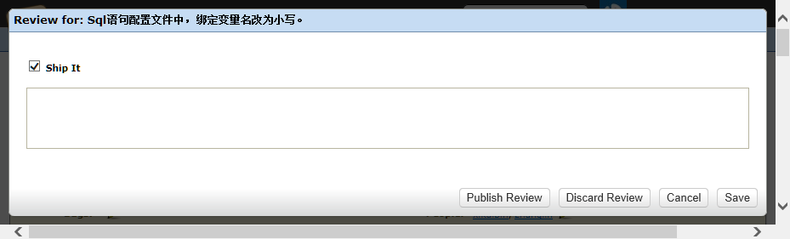
ReviewBoard使用步骤---确认评审修改结果
审查者登录，根据更新后的patch文件，决定是否Ship It（结束）该Request。 ①查看新的diff结果，② ③根据情况决定是否Ship该Request。
①
②
③

Slide 82
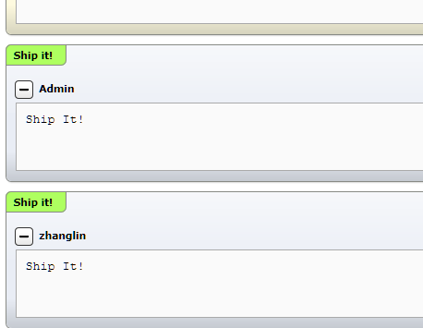
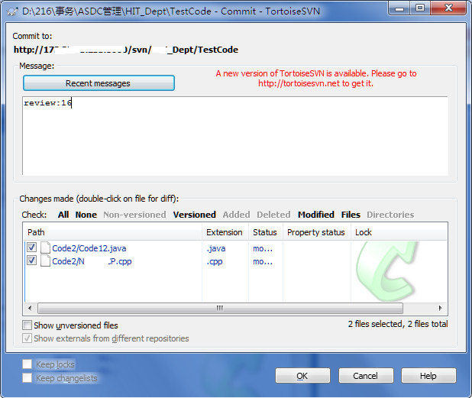
ReviewBoard使用步骤---提交代码
Request提交者如果收集到足够多的Ship，则可以提交代码。 查看Ship数，填写Review:16，16为ReviewRequest代号，提交代码。
注意，一个SHIP完成的ReviewRequest如果被SVN使用后，不能再次使用。
①
②
③

Slide 83
Questions ?

Slide 84

谢谢

